Slide 1
9 查找
授课教师：王兴刚
www.xinggangw.info

Slide 2
查找
9.1 基本概念
9.2 静态查找表
9.3 动态查找表
9.4 哈希表

Slide 3
查找表
查找表是由同一类型的数据元素(或记录)构成的集合。
静态查找表
动态查找表
有时在查询之后，还需要将“查询”结果为“不在查找表中”的数据元素插入到查找表中；或者，从查找表中删除其“查询”结果为“在查找表中”的数据元素。
仅作查询和检索操作的查找表。

Slide 4
关键字
是数据元素（或记录）中某个数据项的值，用以标识（识别）一个数据元素（或记录）。
若此关键字可以识别唯一的一个记录，则称之谓“主关键字”。
若此关键字能识别若干记录，则称之谓“次关键字”。

Slide 5
查找（搜索 、 Search)
所谓查找，就是在数据集合中寻找满足某种条件的数据对象。
查找的结果通常有两种可能：
查找成功，即找到满足条件的数据对象。这时，作为结果，可报告该对象在结构中的位置，还可进一步给出该对象中的具体信息。
查找不成功，或搜索失败。作为结果，也应 报告一些信息，如失败标志、失败位置等。
通常称用于搜索的数据集合为搜索结构，它是由同一数据类型的对象(或记录)组成。

Slide 6
查找的效率
查找的方法取决于查找表的结构。好的结构能够得到好的查找方法。
衡量一个搜索算法的时间效率的标准是：在搜索过程中关键码的平均比较次数，这个标准也称为平均搜索长度ASL(Average Search Length)，通常它是搜索结构中对象总数 n 或文件结构中物理块总数 n 的函数。
另外衡量一个搜索算法还要考虑算法所需要的存储量和算法的复杂性等问题。

Slide 7
静态查找表
假设静态查找表的顺序存储结构为
数据元素类型的定义为:
typedef struct {
// 数据元素存储空间基址，建表时
// 按实际长度分配，0号单元留空
int length; // 表的长度
} SSTable;
typedef struct {
keyType key; // 关键字域
… … // 其它属性域
} ElemType ;

Slide 8
顺序查找（Sequential Search）表
k
i
ST.elem
64
key=64
假设给定值 e=64,
要求 ST.elem[k] = e, 问: k = ?

Slide 9
顺序查找（Sequential Search）表
int Search_Seq(SSTable ST, KeyType key)
{
// 在顺序表ST中顺序查找其关键字等于
// key的数据元素。若找到，则函数值为
// 该元素在表中的位置，否则为0。
ST.elem[0].key = key; // “哨兵”
for (i=ST.length; ST.elem[i].key!=key; --i);
// 从后往前找
return i ; // 找不到时，i为0
} // Search_Seq
平均比较次数（1+2+3+……+n-1 +n）/n = （n+1）/2
查找算法的平均查找长度 (Average Search Length)约为表长的一半。

Slide 10
折半查找
设n个对象存放在一个有序顺序表中，并按其关键字从小到大排好了序。
采用折半查找时，先求位于查找区间正中的对象的下标mid，用其关键码与给定值x比较:
Elem[mid].Key = x，查找成功；
Elem[mid].Key > x，把查找区间缩小到表的前半部分，再继续进行折半查找；
Elem[mid].Key < x，把查找区间缩小到表的后半部分，再继续进行折半查找。
每比较一次，查找区间缩小一半。如果查找区间已缩小到一个对象，仍未找到想要查找的对象，则查找失败。

Slide 11
例如: key=64 的查找过程如下：
ST.length
ST.elem
low
low
high
high
mid
mid
mid
low 指示查找区间的下界
high 指示查找区间的上界
mid = (low+high)/2
通过比较ST.elem[mid].key与key的大小来逐步缩小查找范围

Slide 12
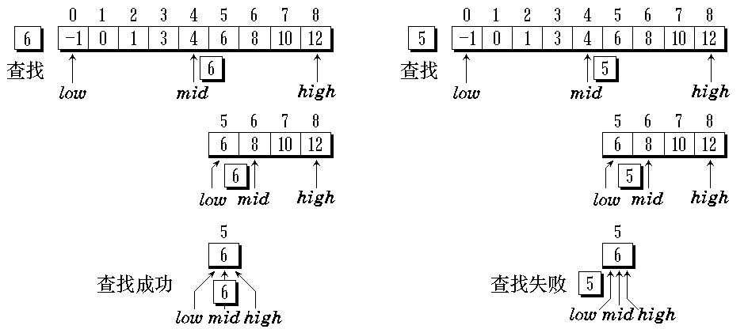
折半查找

Slide 13
int Search_Bin ( SSTable ST , KeyType key )
{
low = 1; high = ST.length; // 置区间初值
while (low <= high) //折半查找
{
mid = (low + high) / 2;
if （EQ (key , ST.elem[mid].key) )
return mid; // 找到待查元素
else if ( LT (key , ST.elem[mid].key) )
high = mid - 1; // 继续在前半区间进行查找
else low = mid + 1; // 继续在后半区间进行查找
}
return 0; // 顺序表中不存在待查元素
} // Search_Bin

Slide 14
折半查找
平均查找长度
3
4
2
3
4
1
3
4
2
3
4
判定树
6
3
9
1
4
7
10
2
5
8
11

Slide 15
折半查找
平均查找长度
一般情况下，表长为 n 的折半查找的判定树的深度和含有 n 个结点的完全二叉树的深度相同。
在有序表中查找记录的过程就是走了一条从根结点到与该记录相应的结点的路径,和给定值进行的比较次数就是该结点在判定树上的层次数.
折半查找在查找成功时关键字比较次数不超过树的深度,即: lower(log₂n+1)

Slide 16
分块查找
索引表的建立：
索引表
该子表内的最大关键字
22 | 48 | 86
1 | 7 | 13
关键字项
该子表在表中的起始地址
指针项
22 | 12 | 13 | 8 | 9 | 20 | 33 | 42 | 44 | 38 | 24 | 48 | 60 | 58 | 74 | 49 | 86 | 53
分块有序原则：第二个子表的所有记录的关键字均大于第一个字表中的最大关键字，……，依此类推。

Slide 17
分块查找
1) 由索引确定记录所在块（子表）；
2) 在顺序表的某个块内进行顺序查找。
可见， 索引顺序查找的过程也是一个“缩小区间”的查找过程。
索引顺序查找的平均查找长度 =
查找“索引”的平均查找长度
+ 查找“顺序表”的平均查找长度

Slide 18
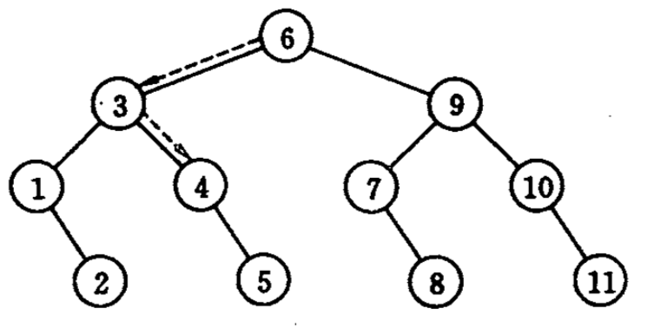
静态树表的查找
不等概率查找，例如：p1 = 0.1, p2=0.2, p3=0.1, p4=0.4, p5=0.2，平均查找长度如下：
如果限定先和4比较，再进行折半查找。

Slide 19
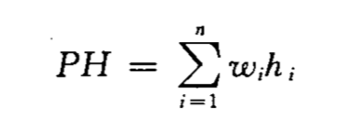
静态最优查找树
带权内路径长度之和PH，P为查找的概率，H为节点的层数（高度）
PH最小的二叉树为静态最优查找树（Static Optimal Search Tree）
构造静态最优查找树代价太大，本书不作讨论****

Slide 20
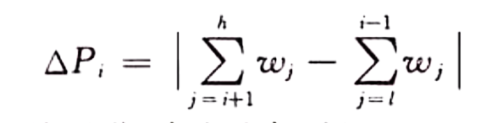
次优查找树
PH值近似最小的二叉树为次优查找树（Nearly Optimal Search Tree）
如何求解次优查找树？
贪心（greedy algorithm） + 递归 （recursive function）
寻找一个结点作为根节点，使得左右子树权值总和之差最小，并对左右子树递归的进行上述操作。

Slide 21
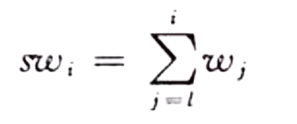
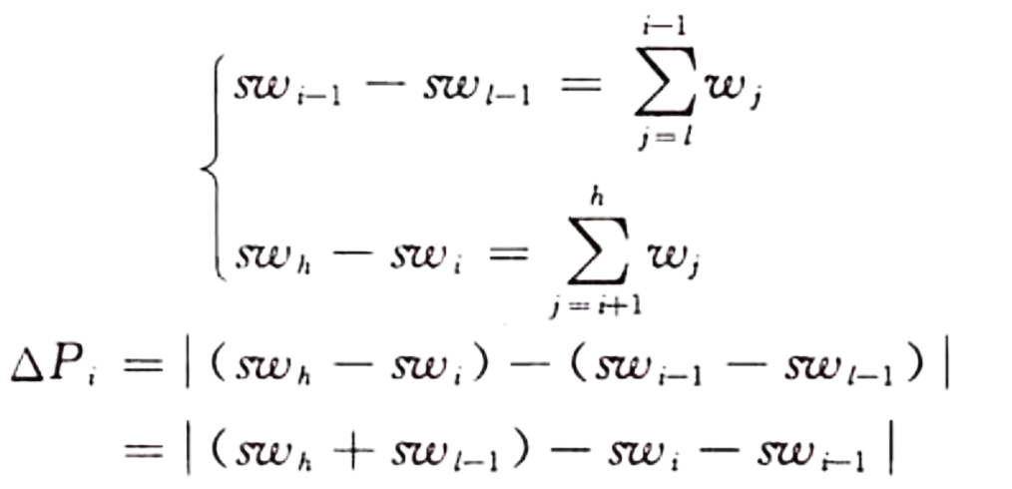

次优查找树
快速计算$∆P_{i}$
累计权值和

Slide 22
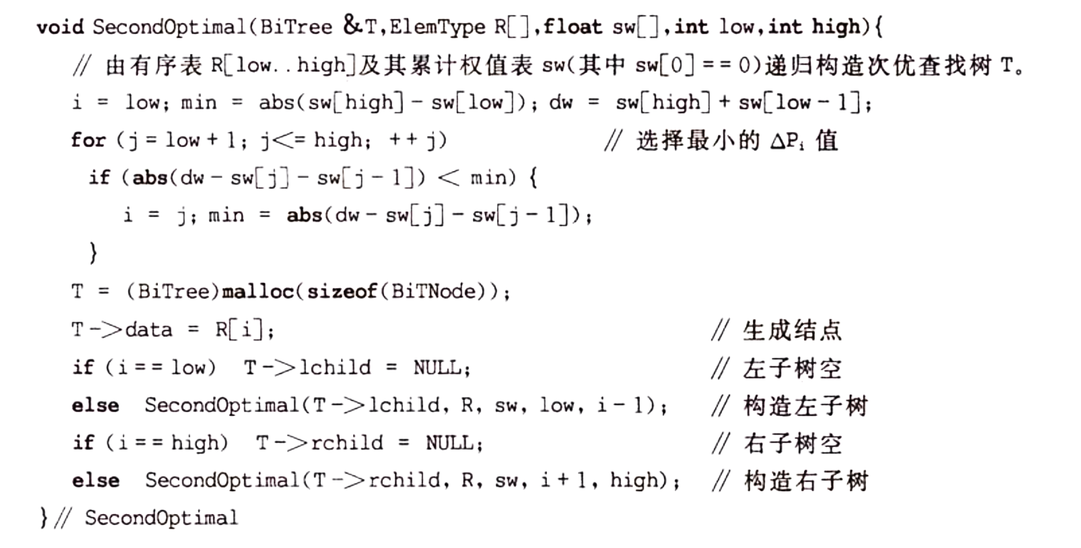
次优查找树

Slide 23
动态查找表
表的结构是在查找过程中动态生成的（插入操作）

Slide 24
二叉排序树（二叉查找树）
二叉排序树或者是一棵空树；或者是具有如下特性的二叉树：
（1）若它的左子树不空，则左子树上所有结点的值均小于根结点的值；
（2）若它的右子树不空，则右子树上所有结点的值均大于根结点的值；
（3）它的左、右子树也都分别是二叉排序树。

Slide 25
二叉排序树
50
30
80
20
40
90
10
25
35
66
85
23
88
不
是二叉排序树

Slide 26
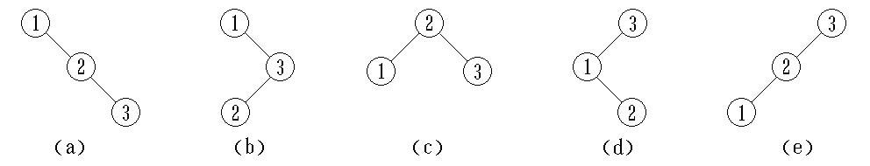
二叉排序树
几个二叉排序树的例子
如果对一棵二叉搜索树进行中序遍历，可以按从小到大的顺序，将各结点关键字排列起来

Slide 27
二叉排序树
Recall，取二叉链表作为二叉排序树的存储结构
typedef struct BiTNode
{
// 结点结构
struct BiTNode *lchild, *rchild;
TElemType data;
} BiTNode, *BiTree;

Slide 28
二叉排序树
在二叉排序树上进行查找，是一个从根结点开始，沿某一个分支逐层向下进行比较判等的过程。它可以是一个递归的过程。
若二叉排序树为空，则查找不成功；否则，
1）若给定值等于根结点的关键字，则查找成功；
2）若给定值小于根结点的关键字，则继续在左子树上进行查找；
3）若给定值大于根结点的关键字，则继续在右子树上进行查找。

Slide 29
例如:
二叉排序树
50
50
50
50
50
50
30
30
80
80
20
40
40
90
90
35
35
85
32
88
查找关键字
== 50 ,
35 ,
90 ,
95 ,

Slide 30
BiTree SearchBST (BiTree T, KeyType key )
{
// 在根指针 T 所指二叉排序树中递归地查找其
//关键字等于 key的数据元素，若查找成功，则
//返回指向该数据元素 的指针否则表明查找不
//成功，返回空指针NULL
if( (!T) || EQ(key,T->data.key) ) return(T);
else
if ( LT(key,T->data.key) )
return(SearchBST(T->lchild,key));
else return (SearchBST(T->rchild,key));
} // SearchBST

Slide 31
Status SearchBST ( BiTree T, KeyType key , Bitree f , Bitree &p )
{ //查找成功p指向该数据元素结点并返回TRUE，否则p指向查找路
//径上访问的最后一个结点，并返回FALSE，f指向T的双亲。
if (!T)
else if ( EQ(key, T->data.key) )
else if ( LT(key, T->data.key) )
else
{ p = f; return FALSE; } // 查找不成功
{ p = T; return TRUE; } // 查找成功
SearchBST (T->lchild, key, T, p );
// 在左子树中继续查找
SearchBST (T->rchild, key, T, p );
// 在右子树中继续查找
}

Slide 32
二叉排序树
插入算法
根据动态查找表的定义，“插入”操作在查找不成功时才进行；
若二叉排序树为空树，则新插入的结点为新的根结点；否则，新插入的结点必为一个新的叶子结点，其插入位置由查找过程得到。

Slide 33
Status Insert BST(BiTree &T, ElemType e )
{ // 当二叉排序树中不存在关键字等于 e.key 的
// 数据元素时，插入元素值为 e 的结点，并返
// 回 TRUE; 否则，不进行插入并返回FALSE
if (!SearchBST ( T, e.key, NULL, p ))
//查找不成功，插入结点
{ }
else return FALSE;
} // Insert BST
… …

Slide 34
s = (BiTree) malloc (sizeof (BiTNode));
// 为新结点分配空间
s->data = e;
s->lchild = s->rchild = NULL;
if ( !p ) T = s; // 插入 s 为新的根结点
else if ( LT(e.key, p->data.key) )
p->lchild = s; // 插入 *s 为 *p 的左孩子
else p->rchild = s; // 插入 *s 为 *p 的右孩子
return TRUE; // 插入成功

Slide 35
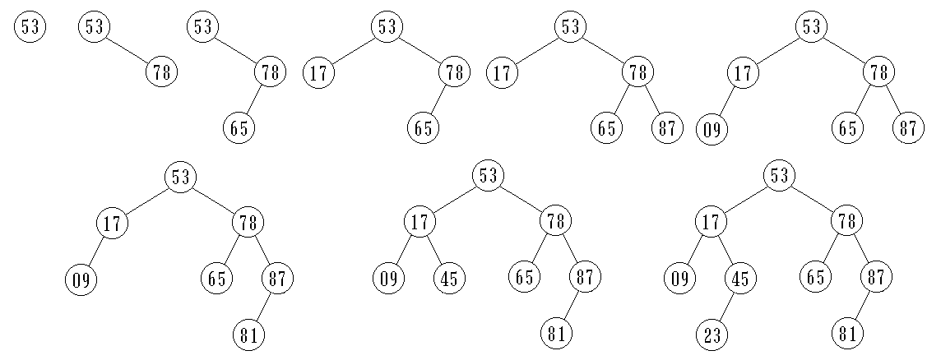
从空树出发，经过一系列的查找插入操作后，可生成一棵二叉排序树
输入数据序列 { 53, 78, 65, 17, 87, 09, 81, 45, 23 }

Slide 36
Problem: 同样 3 个数据{ 1, 2, 3 }，输入顺序不同，建立起来的二叉搜索树的形态也不同。这直接影响到二叉搜索树的搜索性能。
如果输入序列选得不好，会建立起一棵单支树，使得二叉搜索树的高度达到最大，这样必然会降低搜索性能。
{1, 2, 3} {1, 3, 2} {2, 3, 1} {3, 1, 2} {3, 2, 1}
1
1
2
3
3
2
3
1
3
1
2
3
2
2
1

Slide 37
二叉排序树
删除算法
和插入相反，删除在查找成功之后进行，并且要求在删除二叉排序树上某个结点之后，仍然保持二叉排序树的特性。
在二叉排序树中删除一个结点时，必须将因删除结点而断开的二叉链表重新链接起来，同时确保二叉排序树的性质不会失去。
为保证在执行删除后，树的搜索性能不至于降低，还需要防止重新链接后树的高度增加

Slide 38
二叉排序树
删除算法
可分三种情况讨论：
（1）被删除的结点是叶子；
（2）被删除的结点只有左子树或者只有右子树；
（3）被删除的结点既有左子树，也有右子树。

Slide 39
（1）被删除的结点是叶子结点
例如:
被删关键字 = 20
50
30
80
20
40
90
35
85
32
88
其双亲结点中相应指针域的值改为“空”

Slide 40
（2）被删除的结点只有左子树
或者只有右子树
被删关键字 = 40
80
50
30
80
20
40
90
35
85
32
88
其双亲结点的相应指针域的值改为 “指向被删除结点的左子树或右子树”。

Slide 41
（3）被删除的结点既有左子树，也有右子树
f
分析：
p
P_{L}
P_{R}
设删除前的中序遍历序列为：
…. P_{L} s p P_{R} f ….
//p的直接前驱是s, s是*p左子树最右下方的结点
s
希望删除p后，其它元素的相对位置不变。有两种方案：
法1：令*p的左子树为 *f的左子树，*p的右子树接为*s的 右子树； //即 f_{L}=P_{L} ; S_{R}=P_{R} ;
法2：直接令*s代替*p // *s为*p左子树最右下方的结点

Slide 42
例：请从下面的二叉排序树中删除结点P。
F
F
P
P
法1:
C
P_{R}
C
C_{L}
P_{R}
Q
C_{L}
Q_{L}
S
Q
S_{L}
P_{R}
Q_{L}
法2:
S
F
S_{L}
S
P
C
P_{R}
C_{L}
Q
Q_{L}
S
S_{L}
S_{L}

Slide 43
算法描述如下：
Status DeleteBST (BiTree &T, KeyType key ) {
// 若二叉排序树 T 中存在其关键字等于 key 的
// 数据元素，则删除该数据元素结点，并返回
// 函数值 TRUE，否则返回函数值 FALSE
if (!T) return FALSE;
// 不存在关键字等于key的数据元素
else { }
} // DeleteBST
… …

Slide 44
if ( EQ (key, T->data.key) )
// 找到关键字等于key的数据元素
else if ( LT (key, T->data.key) )
else
{ Delete (T); return TRUE; }
DeleteBST ( T->lchild, key );
// 继续在左子树中进行查找
DeleteBST ( T->rchild, key );
// 继续在右子树中进行查找

Slide 45
其中删除操作过程如下所描述：
void Delete ( BiTree &p )
{ // 从二叉排序树中删除结点 p，
// 并重接它的左子树或右子树
if (!p->rchild) { }
else if (!p->lchild) { }
else { }
} // Delete
… …
… …
… …

Slide 46
// 右子树为空树则只需重接它的左子树
q = p; p = p->lchild; free(q);
p
p

Slide 47
// 左子树为空树只需重接它的右子树
q = p; p = p->rchild; free(q);
p
p

Slide 48
// 左右子树均不空
q = p; s = p->lchild;
// 转左，然后向右走向尽头，s 指向被删结点的前驱
while (s->rchild) { q = s; s = s->rchild; }
p->data = s->data;
if (q != p ) q->rchild = s->lchild;
else q->lchild = s->lchild;
// 重接*q的左子树
free(s);
q
p
s

Slide 49
二叉排序树
查找性能
对于每一棵特定的二叉排序树，均可按照平均查找长度的定义来求它的 ASL 值，显然，由值相同的 n 个关键字，构造所得的不同形态的各棵二叉排序树的平均查找长 度的值不同，甚至可能差别很大。
1
3
2
3
1
5
4
5
2
4

Slide 50
ASL =（1+2+3+4+5）/ 5
= 3
ASL =（1+2+3+2+3）/ 5
= 2.2

Slide 51
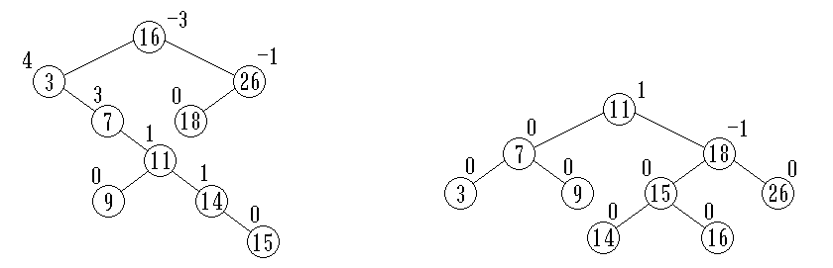
二叉平衡树
AVL树 高度平衡的二叉搜索树
一棵AVL树或者是空树，或者是具有下列性质的二叉搜索树：它的左子树和右子树都是AVL树，且左子树和右子树的高度之差的绝对值不超过1。
高度不平衡的二叉搜索树 高度平衡的二叉搜索树

Slide 52
二叉平衡树
树中每个结点的左、右子树深度之差的绝对值不大于1 。
5
5
4
8
4
8
2
2
是平衡树
不是平衡树
1

Slide 53
结点的平衡因子 (balance factor)
每个结点附加一个数字，给出该结点左子树的高度减去右子树的高度所得的高度差。这个数字即为结点的平衡因子 。
根据AVL树的定义，任一结点的平衡因子只能取 -1，0和 1。
如果一个结点的平衡因子的绝对值大于1，则这棵二叉搜索树就失去了平衡，不再是AVL树。
如果一棵二叉搜索树是高度平衡的，它就成为 AVL树。如果它有 n 个结点，其高度可保持在O(log₂n)，平均搜索长度也可保持在O(log₂n)。

Slide 54
平衡化旋转***
如果在一棵平衡的二叉搜索树中插入一个新结点，造成了不平衡。此时必须调整树的结构，使之平衡化。
平衡化旋转有两类：
单旋转 (左旋和右旋)
双旋转 (左平衡和右平衡)
每插入一个新结点时，AVL树中相关结点的平衡状态会发生改变。因此，在插入一个新结点后，需要从插入位置沿通向根的路径回溯，检查各结点的平衡因子(左、右子树的高度差)。
如果在某一结点发现高度不平衡，停止回溯。

Slide 55
从发生不平衡的结点起，沿刚才回溯的路径取直接下两层的结点。
如果这三个结点处于一条直线上，则采用单旋转进行平衡化。单旋转可按其方向分为左单旋转和右单旋转，其中一个是另一个的镜像，其方向与不平衡的形状相关。
如果这三个结点处于一条折线上，则采用双旋转进行平衡化。双旋转分为先左后右和先右后左两类。
右单旋转
左单旋转
左右双旋转
右左双旋转

Slide 56
1）LL平衡旋转：
A
若在A的左子树的左子树上插入结点，使A的平衡因子从1增加至2，需要进行一次顺时针旋转。
B
B
C
C
A
以B为旋转轴
2）RR平衡旋转：
A
若在A的右子树的右子树上插入结点，使A的平衡因子从-1增加至-2，需要进行一次逆时针旋转。
B
B
A
C
C
以B为旋转轴

Slide 57
3）LR平衡旋转：
A
若在A的左子树的右子树上插入结点，使A的平衡因子从1增加至2，需要先进行逆时针旋转，再顺时针旋转。
A
B
C
C
B
B
C
A
以插入的结点C为旋转轴
4）RL平衡旋转：
A
A
若在A的右子树的左子树上插入结点，使A的平衡因子从-1增加至-2，需要先进行顺时针旋转，再逆时针旋转。
B
C
C
C
B
A
B
A
B
C
以插入的结点C为旋转轴
这种调整规则可以保证二叉排序树的次序不变

Slide 58
左单旋转 (RotateLeft )
A
C
0
-1
A
-2
B
0
C
B
-1
C
A
0
E
h
D
E
h
D
E
D
h
+
1
B
h
h
h
h
+
1
h
h
(a) (b) (c)
如果在子树E中插入一个新结点，该子树高度增1导致结点A的平衡因子变成-2，出现不平衡。
沿插入路径检查三个结点A、C和E。它们处于一条方向为“\”的直线上，需要做左单旋转。
以结点C为旋转轴，让结点A反时针旋转。

Slide 59
右单旋转 (RotateRight )
1
A
2
0
A
B
B
0
C
B
1
C
D
0
A
D
E
h
D
E
h
h
+
1
E
C
h
h
h
+
1
h
h
h
(a) (b) (c)
在左子树D上插入新结点使其高度增1，导致结点A的平衡因子增到 +2，造成了不平衡。
为使树恢复平衡，从A沿插入路径连续取3个结点A、B和D，它们处于一条方向为“/”的直线上，需要做右单旋转。
以结点B为旋转轴，将结点A顺时针旋转。

Slide 60
先左后右双旋转 (RotationLeftRight)
在子树F或G中插入新结点，该子树的高度增1。结点A的平衡因子变为 2，发生了不平衡。
从结点A起沿插入路径选取3个结点A、B和E，它们位于一条形如“⟨”的折线上，因此需要进行先左后右的双旋转。
首先以结点E为旋转轴，将结点B反时针旋转，以E代替原来B的位置，做左单旋转。
再以结点E为旋转轴，将结点A顺时针旋转，做右单旋转。使之平衡化。

Slide 61
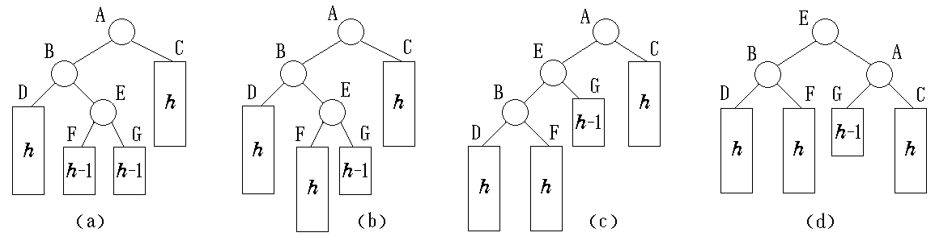
1
2
左单
旋转
0
-1
插入
0
1
右单
旋转
0
0
-1

Slide 62
先右后左双旋转 (RotationRightLeft)
右左双旋转是左右双旋转的镜像。
在子树F或G中插入新结点，该子树高度增1。结点A的平衡因子变为2，发生了不平衡。
从结点A起沿插入路径选取3个结点A、C和D，它们位于一条形如“⟩”的折线上，需要进行先右后左的双旋转。
首先做右单旋转：以结点D为旋转轴，将结点C顺时针旋转，以D代替原来C的位置。
再做左单旋转：以结点D为旋转轴，将结点A反时针旋转，恢复树的平衡。

Slide 63
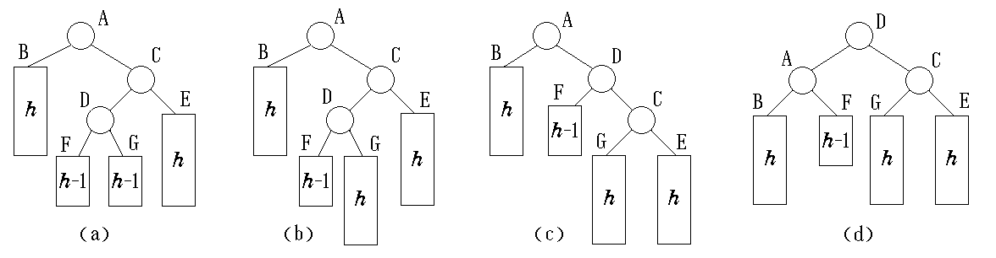
-1
-2
0
1
0
-1
右单旋转
插入
0
左单
旋转
1
0

Slide 64
AVL树的插入
在向一棵本来是高度平衡的AVL树中插入一个新结点时，如果树中某个结点的平衡因子的绝对值 |balance| > 1，则出现了不平衡，需要做平衡化处理。
算法从一棵空树开始，通过输入一系列对象的关键码，逐步建立AVL树。在插入新结点时使用了前面所给的算法进行平衡旋转。

Slide 65
构造二叉平衡（查找）树的方法是：
在插入过程中，采用平衡旋转技术。
例如:依次插入的关键字为5, 4, 2, 8, 6, 9
5
4
4
4
2
5
2
6
2
8
5
8
向右旋转
一次
6
先向右旋转
再向左旋转

Slide 66
向左旋转一次
4
2
6
5
8
9
6
4
8
继续插入关键字 9
2
5
9

Slide 67
二叉平衡树
在平衡树上进行查找的过程和二叉排序树相同，因此，查找过程中和给定值进行比较的关键字的个数不超过平衡 树的深度。
在二叉平衡树上进行查找时，查找过程中和给定值进行比较的关键字的个数和 log(n) 相当。

Slide 68
9.4 哈希查找表
是一种查找效率高达O(1)的算法！
一、哈希表的概念
二、哈希函数的构造方法
三、冲突处理方法
四、哈希表的查找及分析

Slide 69
哈希表的概念
哈希表：即散列存储结构。
散列法存储的基本思想：建立关键码字与其存储位置的对应关系，或者说，由关键码的值决定数据的存储地址。
优点：查找速度极快（O(1)）,查找效率与元素个数n无关！
例1：若将学生信息按如下方式存入计算机，如：
将2001011810201的所有信息存入V[01]单元；
将2001011810202的所有信息存入V[02]单元；
……
将2001011810231的所有信息存入V[31]单元。
欲查找学号为2001011810216的信息，便可直接访问V[16]！

Slide 70
例2 ：有数据元素序列(14，23，39，9，25，11)，若规定每个元素k的存储地址H（k）＝k，请画出存储结构图。
H(k)称为散列函数
解：根据散列函数H（k）＝k ，可知元素14应当存入地址为14的单元，元素23应当存入地址为23的单元，……，对应散列存储表（哈希表）如下：
地址 | … | 9 | … | 11 | … | 14 | … | 23 | 24 | 25 | … | 39 | …
内容
9
11
14
23
25
39
讨论：如何进行散列查找？
根据存储时用到的散列函数H(k)表达式，迅即可查到结果！
例如，查找key=9,则访问H(9)=9号地址，若内容为9则成功；
若查不到，应当设法返回一个特殊值，例如空指针或空记录。
明显缺点：空间效率低
如何解决？

Slide 71
Hash查找法
哈希方法
哈希函数
哈希表
冲 突
选取某个函数，依该函数按关键字计算元素的存储位置并按此存放；查找时也由同一个函数对给定值k计算地址，将k与地址中内容进行比较，确定查找是否成功。
哈希方法中使用的转换函数称为哈希函数
按上述思想构造的表称为哈希表
通常关键码的集合比哈希地址集合大得多，因而经过哈希函数变换后，可能将不同的关键码映射到同一个哈希地址上，这种现象称为冲突。

Slide 72
冲突现象
有6个元素的关键码分别为：（14，23，39，9，25，11）。
选取关键码与元素位置间的函数为H(k)=k mod 7
6个元素用7个
地址应该足够!
通过哈希函数对6个元素建立哈希表：
0 1 2 3 4 5 6
14
23
39
9
25
H(14)=14%7=0
11
H(25)=25%7=4
H(11)=11%7=4
有冲突！

Slide 73
冲突现象
在哈希查找方法中，冲突是不可能避免的，只能尽可能减少。
所以，哈希方法必须解决以下两个问题：
1）构造好的哈希函数
（a）所选函数尽可能简单，以便提高转换速度；
（b）所选函数对关键码计算出的地址，应在哈希地址内集中并大致均匀分布，以减少空间浪费。
2）制定一个好的解决冲突的方案
查找时，如果从哈希函数计算出的地址中查不到关键码，则应当依据解决冲突的规则，有规律地查询其它相关单元。

Slide 74
1、直接定址法
Hash(key) = a·key + b (a、b为常数)
优点：以关键码key的某个线性函数值为哈希地址，不会产生冲突.
缺点：要占用连续地址空间，空间效率低。
例：关键码集合为{100，300，500，700，800，900}，
选取哈希函数为Hash(key)=key/100，
则存储结构（哈希表）如下：
0 1 2 3 4 5 6 7 8 9
100
300
500
700
800
900

Slide 75
2、除留余数法
Hash(key)=key mod p (p是一个整数)
特点：以关键码除以p的余数作为哈希地址。
关键：如何选取合适的p？
技巧：若设计的哈希表长为m，则一般取p≤m且为质数
（也可以是合数，但不能包含小于20的质因子）。
为什么要对 p 加限制？
例如：给定一组关键字为:12, 39, 18, 24, 33, 21，若取 p=9, 则他们对应的哈希函数值将为： 3, 3, 0, 6, 6, 3
可见，若 p 中含质因子 3， 则所有含质因子 3 的关键字均映射到“3 的倍数”的地址上，从而增加了“冲突”的可能。

Slide 76
3、数字分析法
特点：选用关键字的某几位组合成哈希地址。选用原则应当是：各种符号在该位上出现的频率大致相同。
例：有一组（例如80个）关键码，其样式如下：
3 4 7 0 5 2 4
3 4 9 1 4 8 7
3 4 8 2 6 9 6
3 4 8 5 2 7 0
3 4 8 6 3 0 5
3 4 9 8 0 5 8
3 4 7 9 6 7 1
3 4 7 3 9 1 9
讨论：
① 第1、2位均是“3和4”，第3位也只有“ 7、8、9”，因此，这几位不能用，余下四位分布较均匀，可作为哈希地址选用。
② 若哈希地址取两位（因元素仅80个），则可取这四位中的任意两位组合成哈希地址，也可以取其中两位与其它两位叠加求和后，取低两位作哈希地址。
位号：① ② ③ ④ ⑤ ⑥ ⑦

Slide 77
4、平方取中法 & 5、折叠法
特点：对关键码平方后，按哈希表大小，取中间的若干位作为哈希地址。
理由：因为中间几位与数据的每一位都相关。
例：2589的平方值为6702921，可以取中间的029为地址。
特点：将关键码自左到右分成位数相等的几部分（最后一部分位数可以短些），然后将这几部分叠加求和，并按哈希表表长，取后几位作为哈希地址。
适用于：每一位上各符号出现概率大致相同的情况。
法1：移位法 ── 将各部分的最后一位对齐相加。
法2：间界叠加法──从一端向另一端沿分割界来回折叠后，最后一位对齐相加。
例：元素42751896, 用法1： 427＋518＋96=1041
用法2： 427 518 96—> 724+518+69 =1311

Slide 78
6、随机数法
Hash(key) = random ( key ) (random为伪随机函数)
适用于：关键字长度不等的情况。造表和查找都很方便。
小结：构造哈希函数的原则：
① 执行速度（即计算哈希函数所需时间）；
② 关键字的长度；
③ 哈希表的大小；
④ 关键字的分布情况；
⑤ 查找频率。

Slide 79
三、冲突处理方法
常见的冲突处理方法有：
开放定址法（开地址法）
链地址法（拉链法）
再哈希法（双哈希函数法）
建立一个公共溢出区

Slide 80
1、开放定址法（开地址法）
设计思路：有冲突时就去寻找下一个空的哈希地址，只要哈希表足够大，空的哈希地址总能找到，并将数据元素存入。
具体实现：
1）线性探测法
H_{i}=(Hash(key)+d_{i}) mod m ( 1≤i < m )
其中：
Hash(key)为哈希函数
m为哈希表长度
d_{i} 为增量序列 1，2，…m-1，且d_{i}=i
含义：一旦冲突，就找附近（下一个）空地址存入。

Slide 81
1）线性探测法
关键码集为 {47，7，29，11，16，92，22，8，3}，
设：哈希表表长为m=11；
哈希函数为Hash(key)=key mod 11；
拟用线性探测法处理冲突。建哈希表如下：
例：
0 1 2 3 4 5 6 7 8 9 10
11
22
92
16
3
29
8
 |  |  | 47 |  |  |  | 7
△ ▲ △ △
① 47、7是由哈希函数得到的没有冲突的哈希地址；
② Hash(29)=7，哈希地址有冲突，需寻找下一个空的哈希地址：由H₁=(Hash(29)+1) mod 11=8，哈希地址8为空，因此将29存入。
③ 另外，22、8、3同样在哈希地址上有冲突，也是由H₁找到空的哈希地址的。
其中3 还连续移动了两次（二次聚集）

Slide 82
1）线性探测法
线性探测法的优点：只要哈希表未被填满，保证能找到一个空地址单元存放有冲突的元素；
线性探测法的缺点：可能使第i个哈希地址的同义词存入第i+1个哈希地址，这样本应存入第i+1个哈希地址的元素变成了第i+2个哈希地址的同义词，……，因此，可能出现很多元素在相邻的哈希地址上“堆积”起来，大大降低了查找效率。
解决方案：可采用二次探测法或伪随机探测法，以改善“堆积”问题。

Slide 83
2） 二次探测法
仍举上例，改用二次探测法处理冲突，建表如下：
H_{i}=(Hash(key)±d_{i}) mod m，其中：Hash(key)为哈希函数，m为哈希表长度，m要求是某个4k+3的质数；d_{i}为增量序列 1²，-1²，2²，-2²，…，q²
0 1 2 3 4 5 6 7 8 9 10
11 | 22 | 3 | 47 | 92 | 16 |  | 7 | 29 | 8
△ ▲ △ △
注：只有3这个关键码的冲突处理与上例不同，
Hash(3)=3，哈希地址上冲突，由
H₁=(Hash(3)+1²) mod 11=4，仍然冲突；
H₂=(Hash(3)-1²) mod 11=2，找到空的哈希地址，存入。
关键码集为 {47，7，29，11，16，92，22，8，3}，

Slide 84
3）伪随机探测法
若di＝伪随机序列，就称为伪随机探测法

Slide 85
2、链地址法(拉链法）
例：
设{ 47, 7, 29, 11, 16, 92, 22, 8, 3, 50, 37, 89 }的哈希函数为：
Hash(key)=key mod 11，
用拉链法处理冲突，则建表如右图所示。
0
1
2
3
4
5
6
7
8
9
10
22
11
<
89
<
<
3
47
<
37
92
<
16
<
50
<
有冲突的元素可以插在表尾,也可以插在表头。
29
7
<
8
<
<
10
<
ASL=(1*9 + 2*4)/13 = 17/13≈1.3

Slide 86
2、链地址法(拉链法）
基本思想：将具有相同哈希地址的记录链成一个单链表，m个哈希地址就设m个单链表，然后用一个数组将m个单链表的表头指针存储起来，形成一个动态的结构。
严蔚敏习题集9.45③ 假设哈希表长为m,哈希函数为H(x),用链地址法处理冲突。试编写输入一组关键字并建造哈希表的算法。

Slide 87
2、链地址法(拉链法）
Typedef *LNode[MAXSIZE] CHashTable; //链地址Hash表类型 Status Build_Hash (CHashTable &T, int m)
//输入一组关键字,建立Hash表，表长为m，用链地址法处理冲突 { if(m<1) return ERROR;
T=malloc(m*sizeof(LNode*))); //开空间建立表头指针向量
for(i=0; i<m; i++) T[i]=NULL; //哈希表初始化

Slide 88
2、链地址法(拉链法）
while( (key=Inputkey())!=NULL ) //假定Inputkey函数用于从键盘输入关键字 {
q=(LNode*)malloc(sizeof(LNode)); q->data=key; q->next=NULL;
n=H(key);
if(!T[n]) T[n]=q; //若无冲突，则作为链表的第一个结点
else{ for( p=T[n]; p->next; p=p->next); p->next=q; //有冲突则插入链表尾部 }
}//while
return OK; }//Build_Hash

Slide 89
3、再哈希法（双哈希函数法）
H_{i}=RH_{i}(key) i=1, 2, …，k
RH_{i}均是不同的哈希函数，当产生冲突时就计算另一个哈希函数，直到冲突不再发生。
优点：不易产生聚集；
缺点：增加了计算时间。

Slide 90
4. 建立一个公共溢出区
思路：除设立哈希基本表外，另设立一个溢出向量表。
所有关键字和基本表中关键字为同义词的记录，不管它们由哈希函数得到的地址是什么，一旦发生冲突，都填入溢出表。

Slide 91
四、哈希表的查找及分析
//--- 开放定址哈希表的存储结构 ---
int hashsize[] = { 997, ... }; //哈希表容量
typedef struct {
ElemType *elem; // 数据元素存储基址，动态分配数组
int count; // 当前数据元素个数
int sizeindex; // hashsize[sizeindex]为当前容量
} HashTable;

Slide 92
SearchHash
Status SearchHash (HashTable H, KeyType K, int &p, int &c) {
// 在开放定址哈希表H中查找关键码为K的记录。若查找成功，// 以p指示待查数据在表中位置；否则，以p指示插入位置
} // SearchHash
p = Hash(K); // 求得哈希地址
while ( H.elem[p].key != NULLKEY && // 该位置有记录
!EQ(K, H.elem[p].key)） // 并且关键字不相等
collision(p, ++c); // 求得下一探查地址 p
if (EQ(K, H.elem[p].key)) return SUCCESS;
// 查找成功，返回待查数据元素位置 p
else return UNSUCCESS； // 查找不成功
教材p259算法9.17.

Slide 93
InsertHash
Status InsertHash (HashTable &H, Elemtype e){
c = 0;
// 表中已有与 e 有相同关键字的元素
if ( HashSearch ( H, e.key, p, c ) == SUCCESS )
return DUPLICATE;
// 冲突次数 c 未达到上限，（阀值 c可调）
else if ( c < hashsize[H.sizeindex]/2 ) {
H.elem[p] = e; ++H.count; return OK;} // 插入e
else RecreateHashTable(H); // 重建哈希表
} // InsertHash
教材p259算法9.18.

Slide 94
四、哈希表的查找及分析
明确：散列函数没有“万能”通式（杂凑法），要根据元素集合的特性而分别构造。
讨论：哈希查找的速度是否为真正的O（1）？
不是。由于冲突的产生，使得哈希表的查找过程仍然要进行比较，仍然要以平均查找长度ASL来衡量。一般地，ASL依赖于哈希表的装填因子α,它标志着哈希表的装满程度。
0≤α≤1
α 越大，表中记录数越多，说明表装得越满，发生冲突的可能性就越大，查找时比较次数就越多。

Slide 95
四、哈希表的查找及分析
1） 散列存储的查找效率到底是多少？
答：ASL与装填因子α有关！既不是严格的O(1)，也不是O(n)
应尽量选择一个合适的α，以降低ASL的长度

Slide 96
四、哈希表的查找及分析
2）“冲突”是不是特别讨厌？
答：不一定！正因为有冲突，使得文件加密后无法破译！（单向散列函数不可逆，常用于数字签名和间接加密）。
利用了哈希表性质：源文件稍稍改动，会导致哈希表变动很大。
典型应用：md5散列算法

Slide 97
md5散列算法——信息-摘要算法（1991年）
message-digest algorithm —— 用于加/解密和数字签名
md5的典型应用是对一段信息（message）产生一个128位的信息摘要（message-digest），以防止被篡改。
例： md5用于网络（如BBS、邮箱）登录时的身份认证
在BBS服务器上，用户的密码都是以md5（或其它类似的算法）经加密后存储在文件系统中。
当用户登录的时候，系统把用户输入的密码计算成md5值，然后再去和预存在服务器中的md5值进行比较，进而确定输入的密码是否正确。
优点：系统在不知用户Password明码的情况下就可以确定其登录的合法性。这不但可以避免用户的密码被具有系统管理员权限的用户知道，而且还在一定程度上增加了密码被破解的难度。

Slide 98
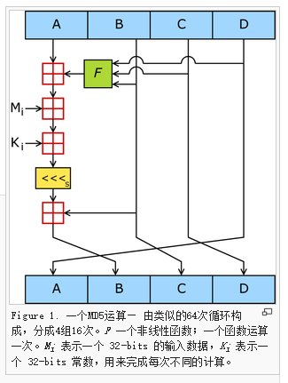
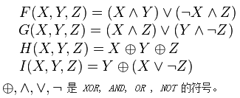
md5散列算法
MD5是输入不定长度信息，输出固定长度128-bits的算法。经过程序流程，生成四个32位数据，最后联合起来成为一个128-bits散列。基本方式为，求余、取余、调整长度、与链接变量进行循环运算。得出结果。
伪代码 cpp.sh/6xjn

Slide 99
科普小知识：Hash函数与数字签名（数字手印）
HASH函数，又称杂凑函数，是在信息安全领域有广泛和重要应用的密码算法，它有一种类似于指纹的应用。
在网络安全协议中，杂凑函数用来处理电子签名，将冗长的签名文件压缩为一段独特的数字信息，像指纹鉴别身份一样保证原来数字签名文件的合法性和安全性。例如SHA-1和MD5都是目前最常用的杂凑函数。经过这些算法的处理，原始信息即使只更动一个字母，对应的压缩信息也会变为截然不同的“指纹”，这就保证了经过处理信息的唯一性。为电子商务等提供了数字认证的可能性。
Xcode Ghost

Slide 100
科普小知识：Hash函数与数字签名（数字手印）
安全的杂凑函数在设计时必须满足两个要求：
其一是寻找两个输入得到相同的输出值在计算上是不可行的（即抗碰撞）；
其二是找一个输入，能得到给定的输出在计算上是不可行的，即不可从结果推导出它的初始状态。
现在使用的重要计算机安全协议，如SSL，PGP都用杂凑函数来进行签名，一旦找到两个文件可以产生相同的压缩值，就可以伪造签名，给网络安全领域带来巨大隐患。
MD5就是这样一个在国内外有着广泛的应用的杂凑函数算法，它曾一度被认为是非常安全的。

Slide 101
科普小知识：Hash函数与数字签名（数字手印）
然而，山东大学王小云教授（现已调入清华）04年发现，可以很快的找到MD5的“碰撞”，就是两个文件可以产生相同的“指纹”。这意味着，当你在网络上使用电子签名签署一份合同后，还可能找到另外一份具有相同签名但内容迥异的合同，这样两份合同的真伪性便无从辨别。
王小云教授的研究成果证实了利用MD5算法的碰撞可以严重威胁信息系统安全，这一发现使目前电子签名的法律效力和技术体系受到挑战。
有人惊呼：
MD5已经被破解了，我们还应该相信什么？

Slide 102

王小云院士
https://baike.baidu.com/item/王小云/29050?fr=aladdin

Slide 103
本章小结
重点：各种查找法的基本思想和算法实现
主要算法：
静态查找法——顺序查找、折半查找、分块查找
动态查找法——二叉排序树查找
散列表查找——解决冲突：开地址和链地址法
难点：二叉排序树的删除算法、

Slide 104
作业
9.3，9.8，9.9，9.19，9.31，9.33

Slide 105

Any Question？
www.xinggangw.info
Notes:
In Slide Show mode, select the arrows to visit links.

